Slide 1
Деятельность церковной общины по окормлению слепоглухих людей
Кирпичева Галина Ивановна,
храм св. блаж. Ксении Петербургской, г. Сарапул
Сарапульская епархия Удмуртской митрополии
Русской Православной Церкви

Slide 2
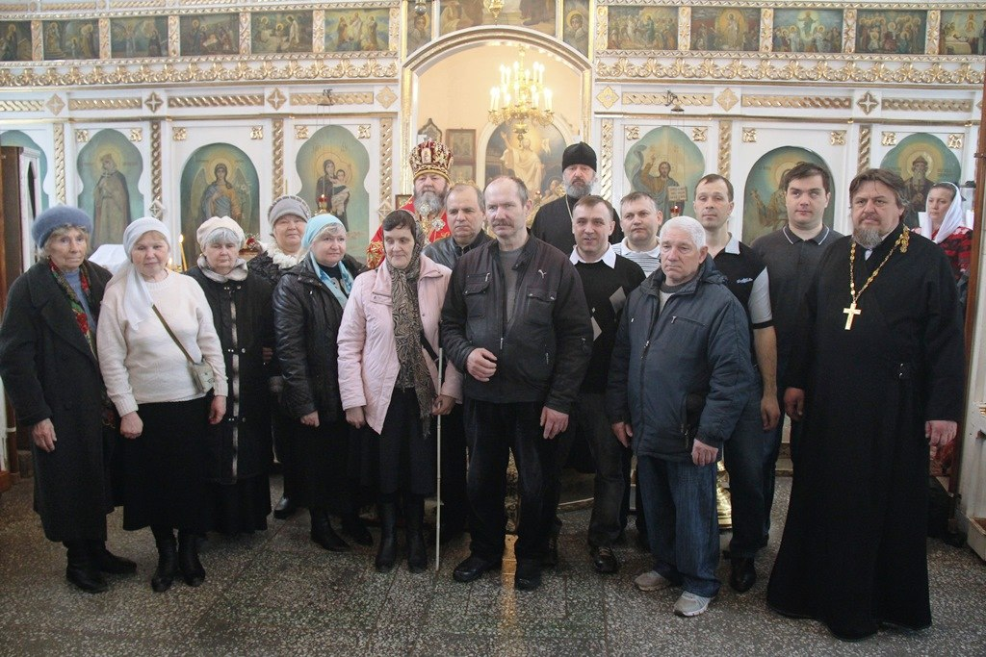

Slide 3
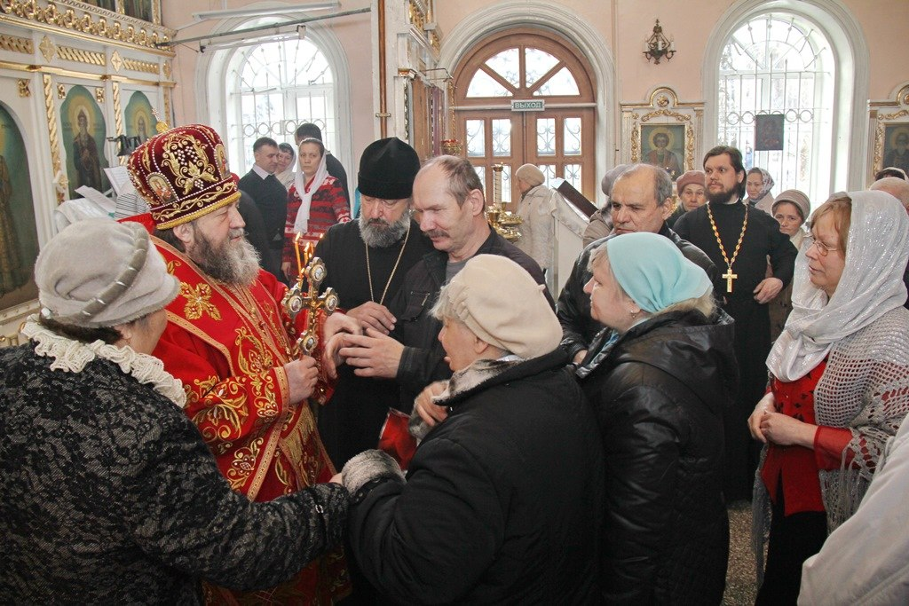

Slide 4
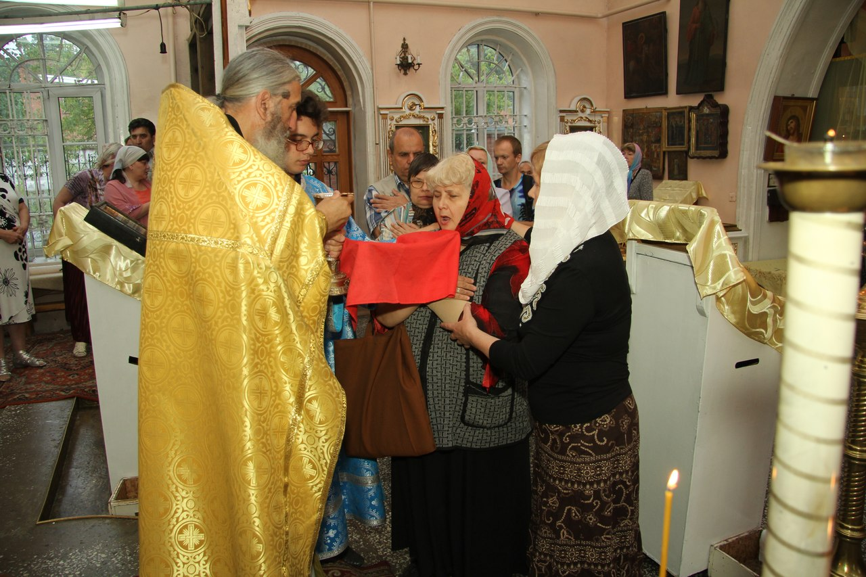

Slide 5
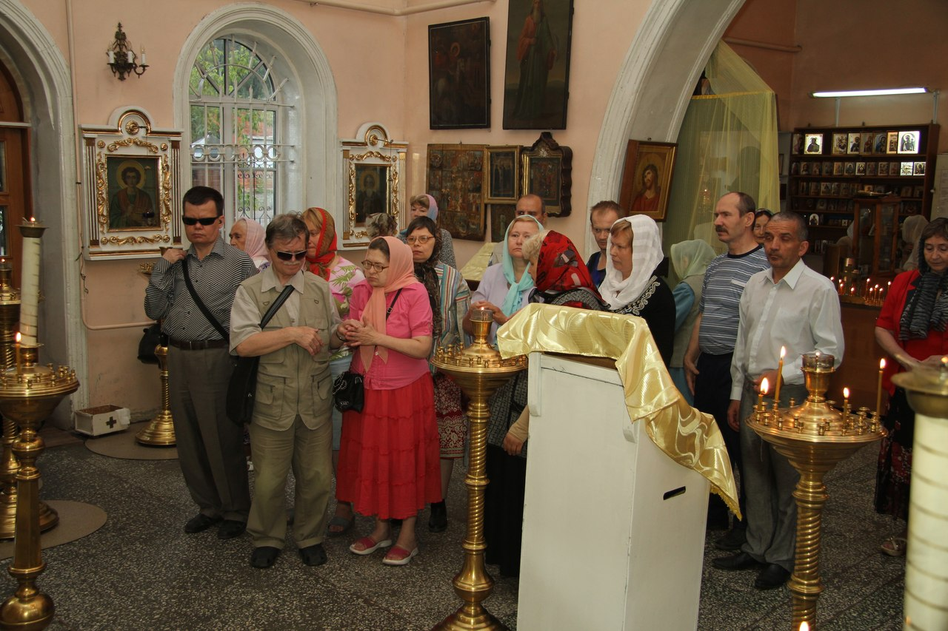

Slide 6
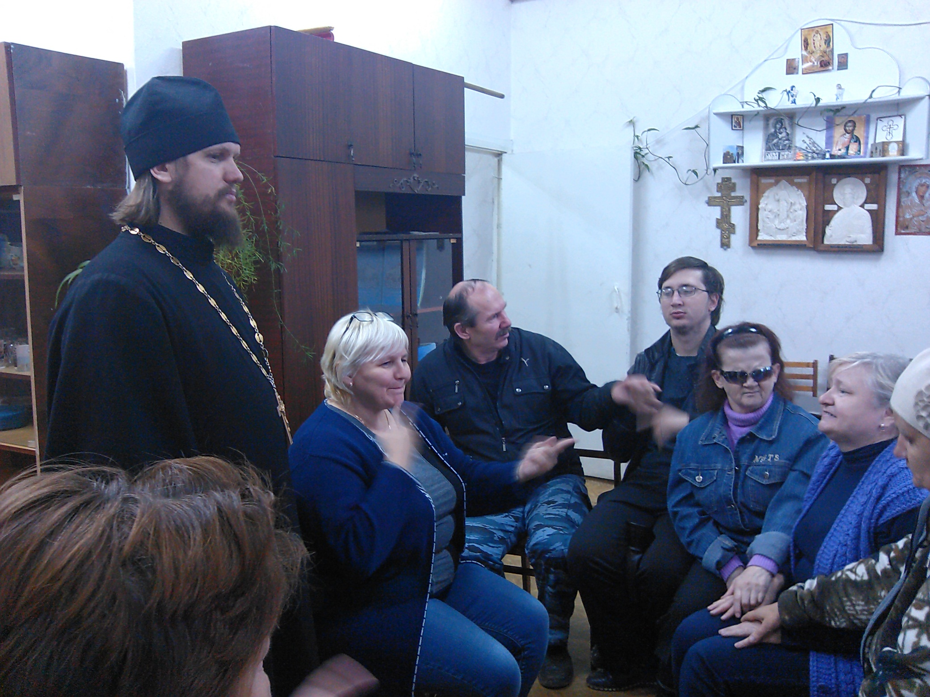

Slide 7
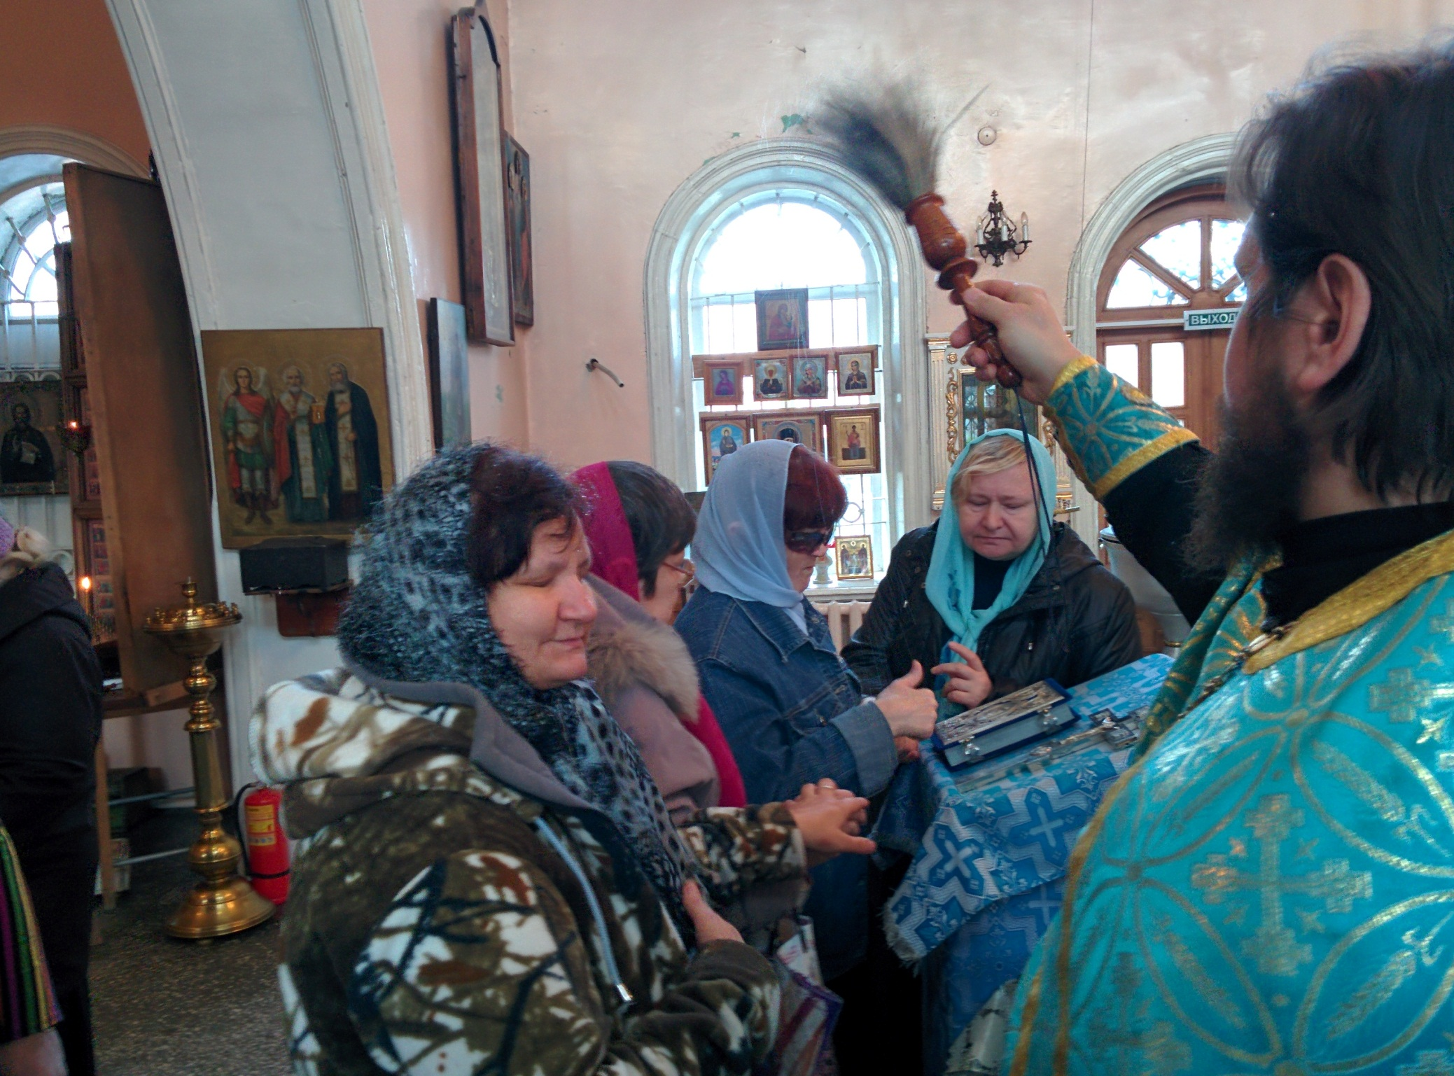

Slide 8
